Slide 1
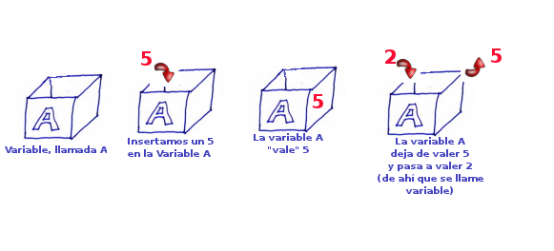
VARIABLES Y CONSTANTES

Slide 2
VARIABLE
Una variable es un nombre asociado a un elemento de datos que está situado en posiciones contiguas de la memoria principal, y su valor puede cambiar durante la ejecución de un programa.

Slide 3
Toda variable pertenece a un tipo de dato concreto. En la declaración de una variable se debe indicar el tipo al que pertenece. Así tendremos variables enteras, reales, booleanas, etc. Por otro lado, distinguimos tres partes fundamentales en la vida de una variable:
Declaración
Iniciación
Utilización

Slide 4
Declaración de variables
Esta es la primera fase en la vida de cualquier variable.
Primero se deberá definir un nombre de la variable que identifique para el transcurso de su programa.
Además se deberá declarar el tipo de dato (lo veremos más adelante)

Slide 5
Iniciación de variables
Esto no es más que darle un valor inicial a una variable.
Así como lo primero que se hace con una variable es declararla, lo siguiente tiene que ser iniciarla.
Esto se hace para evitar posibles errores en tiempo de ejecución, pues una variable tiene un valor indeterminado después de declararla. Principalmente, existen dos maneras de otorgar valores iniciales a variables:
Mediante una sentencia de asignación
Mediante uno de los procedimientos de entrada de datos es decir preguntar al usuario cual va a ser su valor inicial de la variable.

Slide 6
Utilización de variables
Una vez declarada e iniciada una variable, es el momento de utilizarla. Esta es la parte que presenta un mayor abanico de posibilidades. A continuación tienes unas cuantas:
Incrementar su valor: i = i + 1 o i++
Controlar un proceso: for i==1; i<=10;i++
Chequear una condición: if i<10 else
Entre otras que ya irás descubriendo….

Slide 7
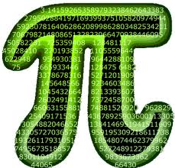
CONSTANTES
Una constante es un dato cuyo valor no puede cambiar durante la ejecución del programa. Recibe un valor en el momento de la compilación y este permanece inalterado durante todo el programa.

Slide 8
Constantes literales
Son valores de cualquier tipo que se utilizan directamente, no se declaran ya que no tienen nombre. En el siguiente ejemplo tienes un par de constantes literales (el 3, el 4, y el 3.1416):
VolumenEsfera = 4/3 * 3.1416 * Radio * Radio * Radio;

Slide 9
Constantes declaradas
También llamadas constantes con nombre, son las que se declaran asignándoles un valor directamente. Por ejemplo:
Pi=3.1416;
Min=0;
Max=99;
Saludo=“Hola”;

Slide 10
Diferencias entre ambas
Las constantes ya reciben un valor inicial en su declaración
Las variables primero se declaran, luego se inician, y luego se usan
Las constantes, una vez declaradas mantienen su valor durante toda la ejecución del programa
En cambio, las variables pueden cambiar su valor tantas veces como deseen
Además de cambiar su valor, las variables también pueden cambiar de tamaño en tiempo de ejecución

Slide 11
Tipos de Datos, Operadores

Slide 12
TIPOS DE DATOS EN JAVA.
En java existen 8 tipos de datos primitivos o integrados
4 tipos enteros(byte,short,int,long)
2 tipos decimales(float, double)
1 Booleano
1 Caracteres
No son objetos
Se definen casi de forma idéntica en cada máquina en la que se ejecuta Java, algo que no ocurre en otros lenguajes de programación.

Slide 13
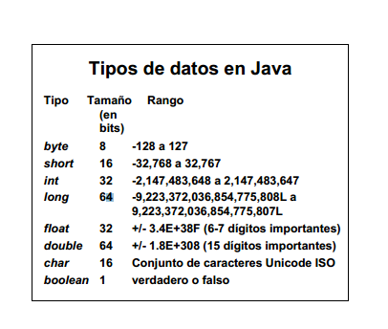

Slide 14
¿Qué tipo de dato utilizaría? Para...
La velocidad de la luz.
Su calificación en el curso es A
Su calificación media de este parcial.
234.77 dólares.
Bits por segundo transmitidos por un modem (ceros y unos)
2 ⁶⁵
Su nota en la tarea de E-10

Slide 15
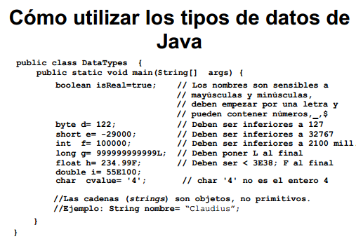

Slide 16
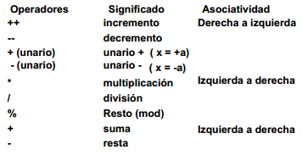
OPERADORES ARITMETICOS

Slide 17
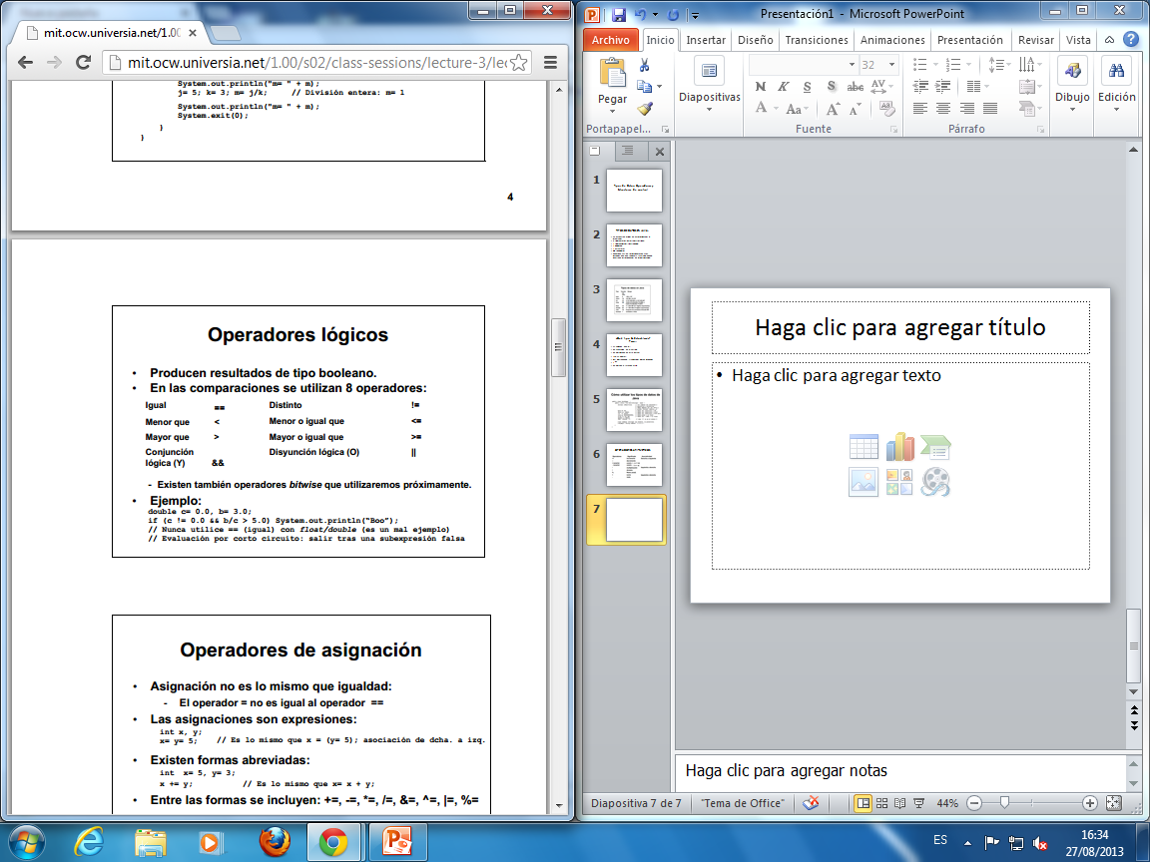
Operadores Lógicos.

Slide 18
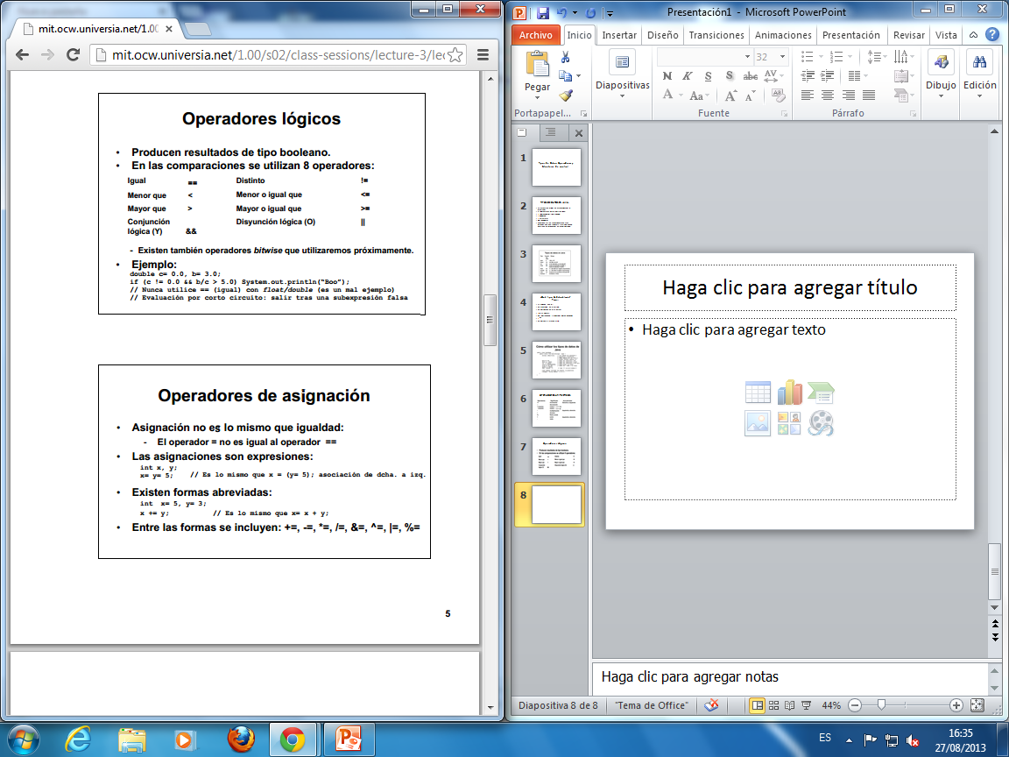
Operadores de asignación.

Slide 19
ACTIVIDAD
Es momento de hacer uso de las variables….
Realizar Algoritmo , Pseudocódigo Diagrama de Flujo y código. de las siguientes problemáticas.
Convertir calificaciones numéricas (0 al 10) a calificaciones de “Aprobado” ó “Reprobado”, siendo 6.0 la calificación mínima aprobatoria.
Calcular la suma de 3 números dados por el usuario.

